Slide 1
かたさ変動による翻訳調節と神経分化
Translational regulation in neurogenesis driven by shift in cortical stiffness
岩下 美里(Misato Iwashita)
Korea Brain Research Institute
Neural Regeneration Lab (PI 小曽戸陽一, Yoichi Kosodo)
第9回メカノバイオロジー学会＠金沢工業大学
2025/03/11

Slide 2
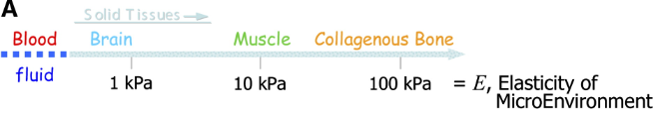
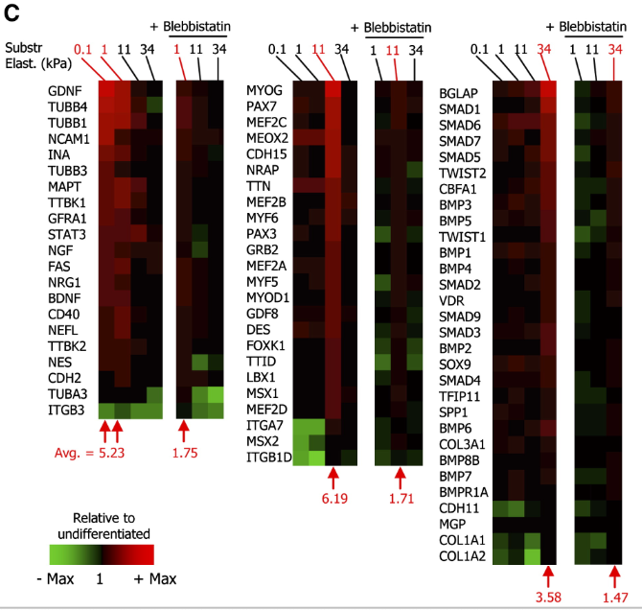
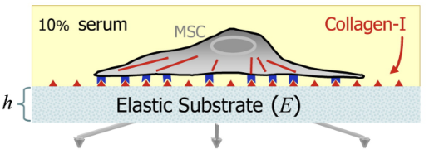
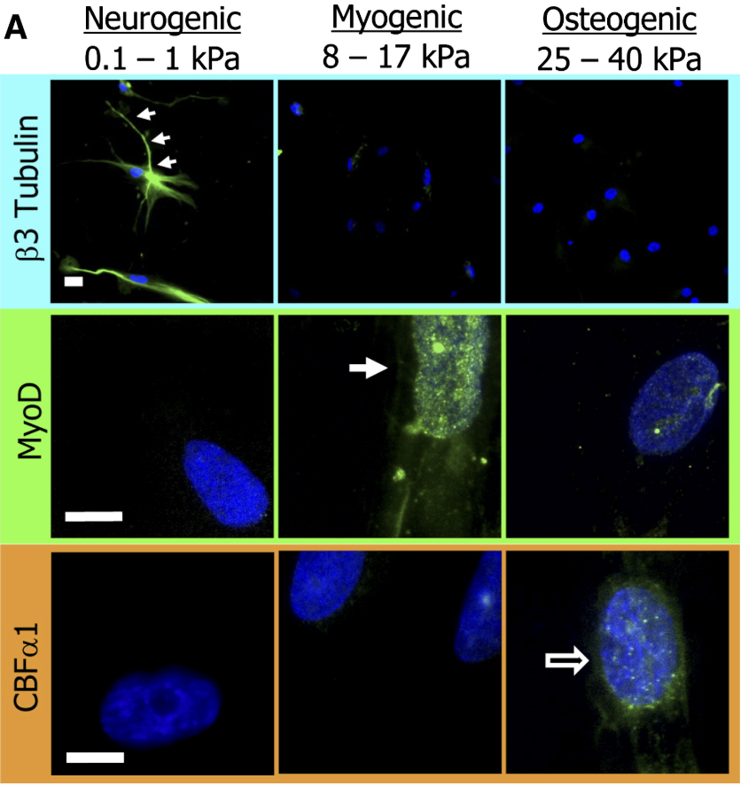
組織のかたさに応じた間葉系幹細胞の分化
Neurogenic
Myogenic
Osteogenic
Adapted from Engler et al, 2016, Cell 126 (4): 677-89

Slide 3
研究目的:
組織と細胞間のmechanical interactionの役割について
神経系をモデルに検証する
力学場
力学刺激 (= Stiffness)
胎生期脳組織はどのような力学的特性を示すか？
stiffness刺激の検知・受容
stiffness刺激 -> 化学シグナルへの変換
stiffness刺激の細胞内伝達
細胞内伝達様式
シグナル伝達経路の同定
既知 or 未知？
細胞機能の発現
力学的な刺激により、どのような細胞が生じるか？

Slide 4
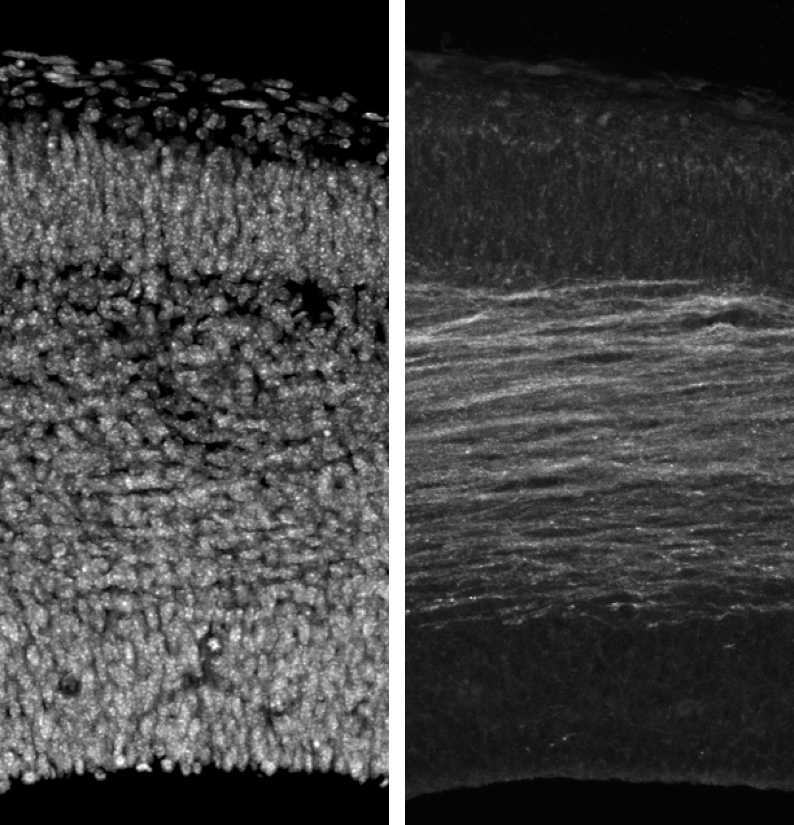
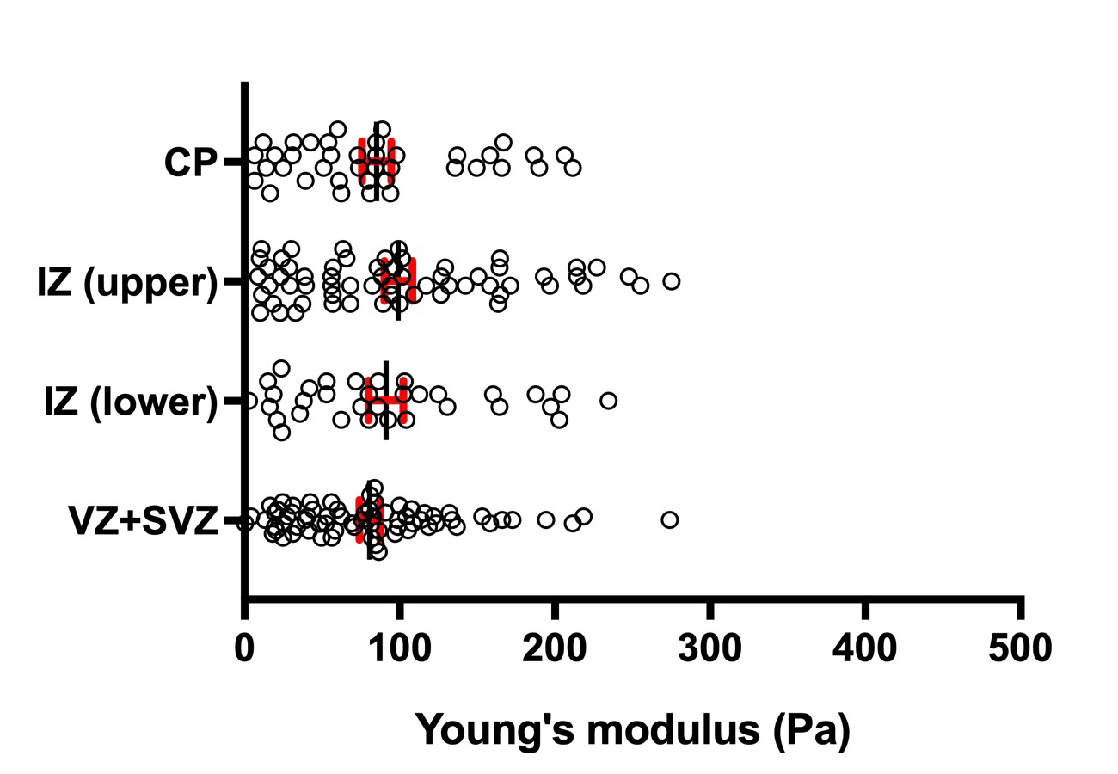
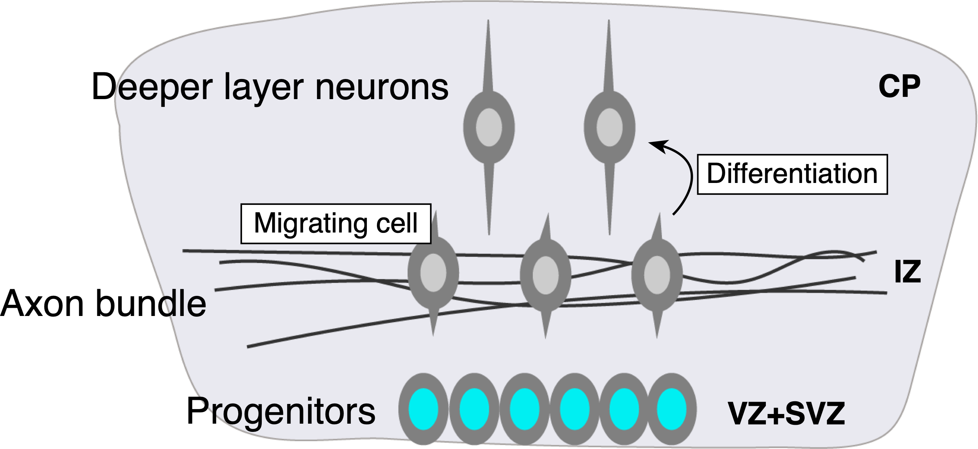
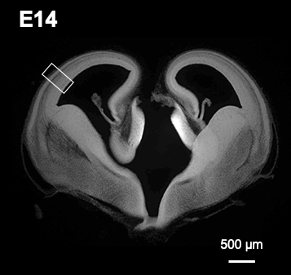
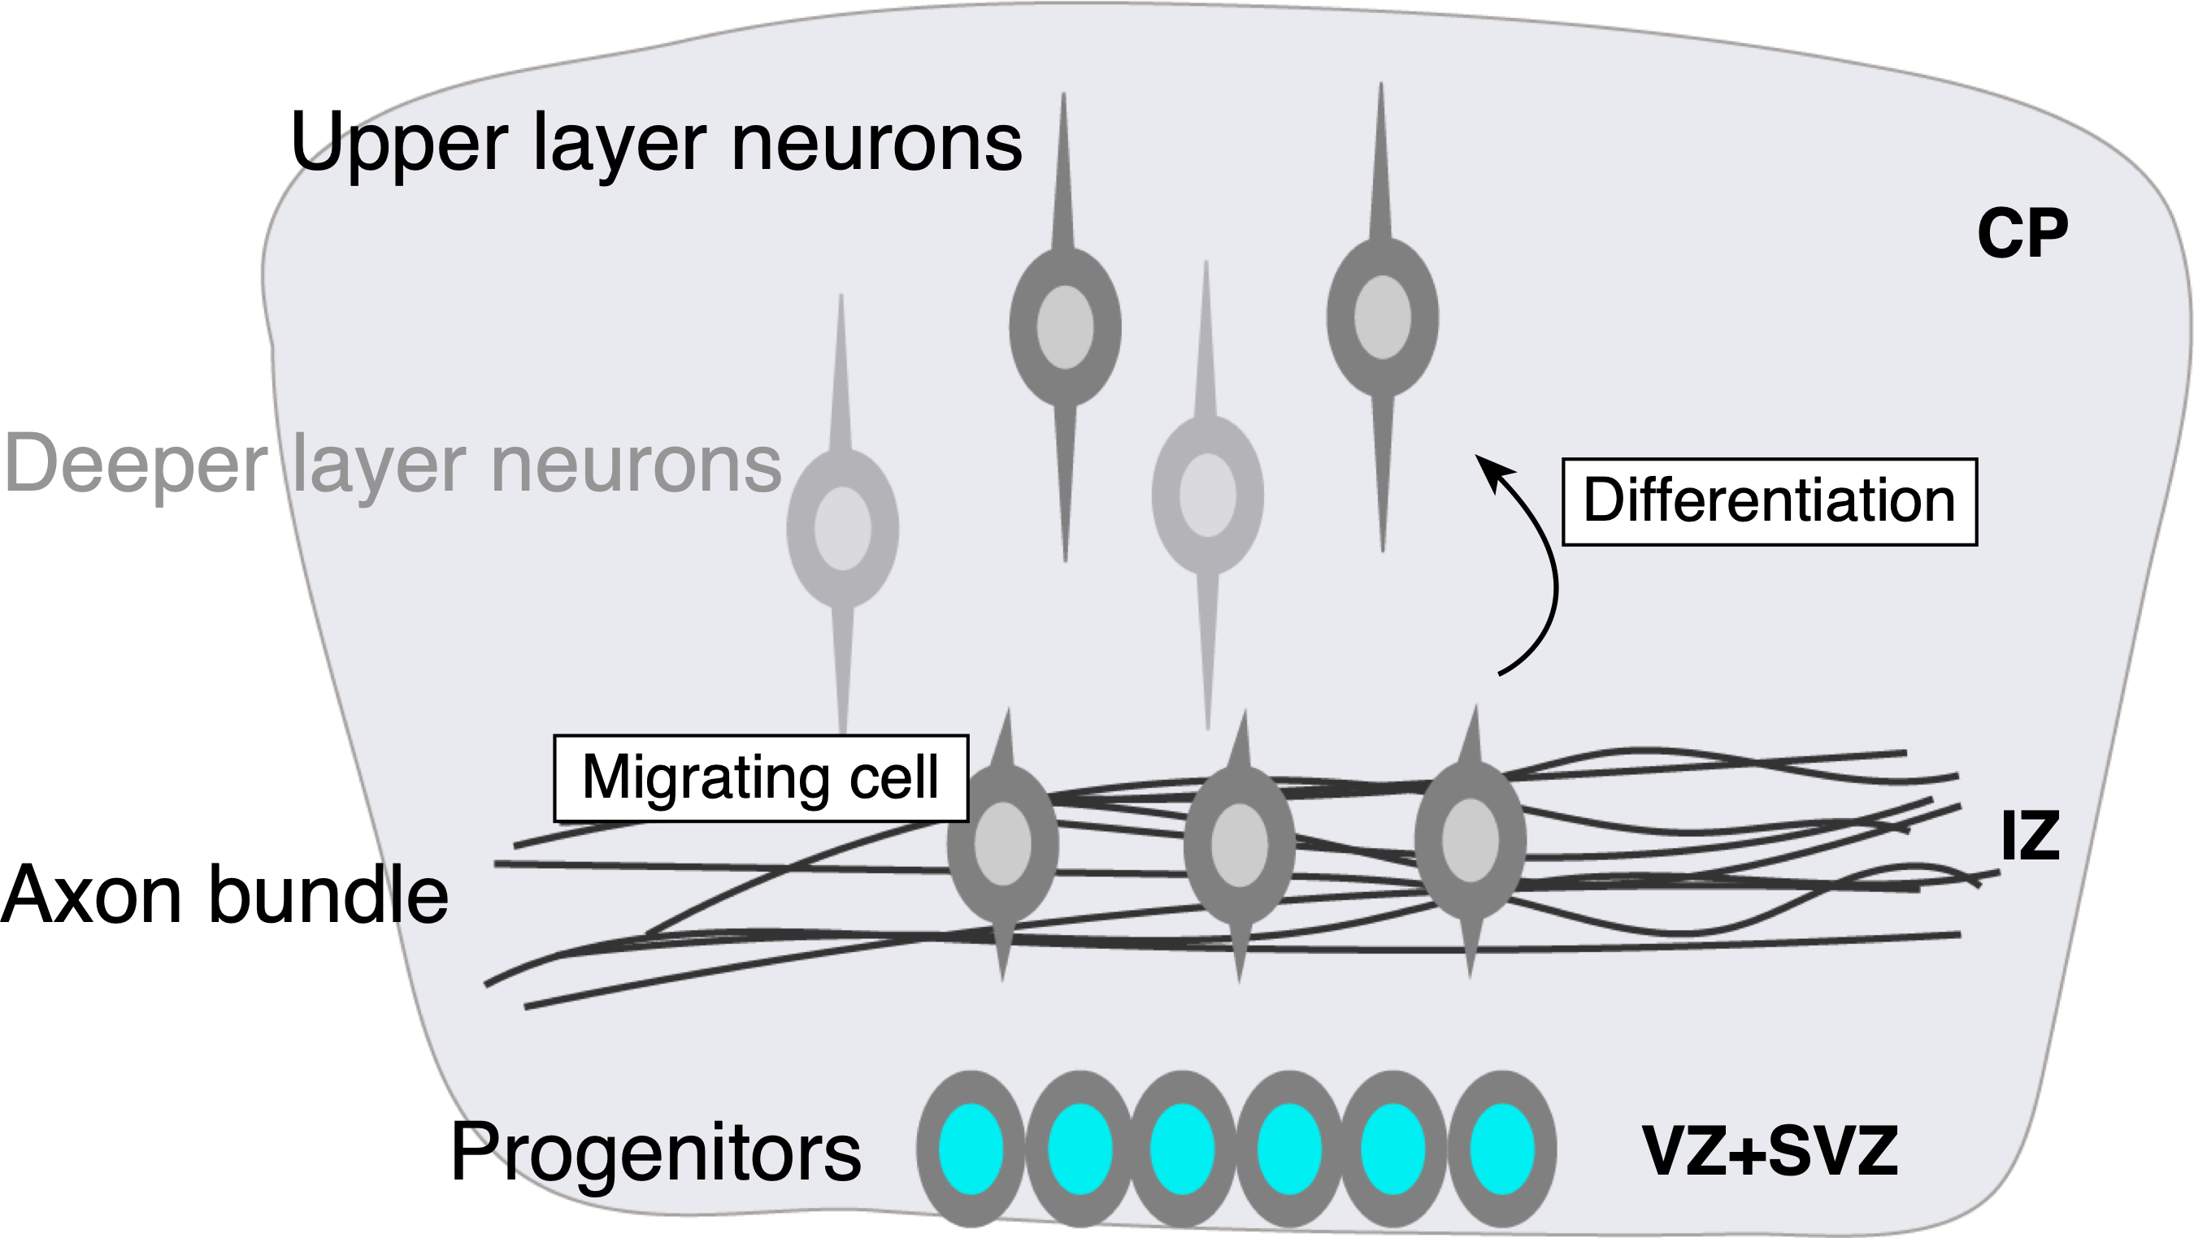
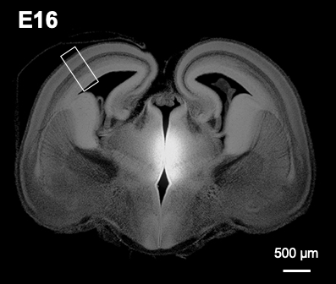
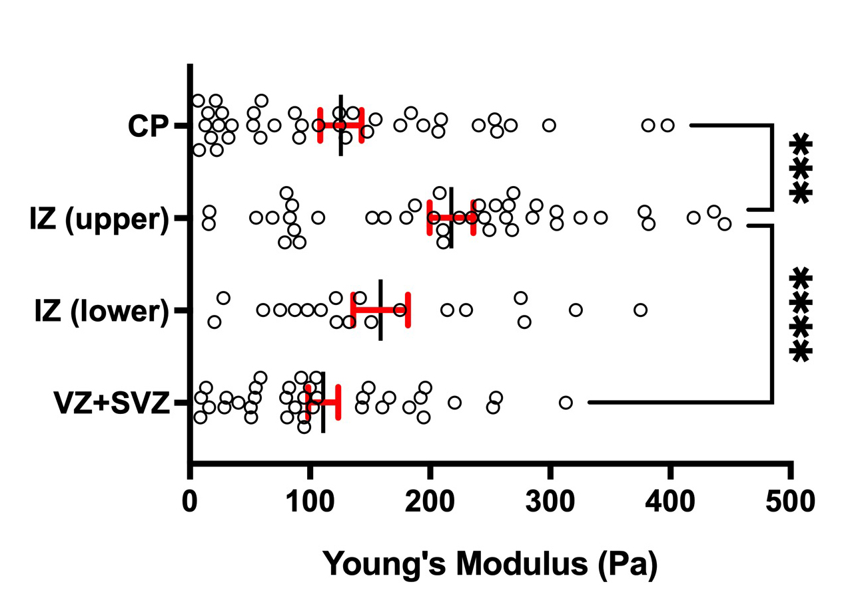
発生期の脳で見られるapico-basal軸に沿ったかたさ変動
E14: early neurogenesis
Basal
CP
IZ
SVZ
VZ
50 µm
Apical
DAPI
L1
E16: late neurogenesis
Basal
CP
IZ
SVZ
VZ
CP: cortical plate
IZ: intermediate zone
SVZ: subventricular zone
VZ: ventricular zone
50 µm
Apical
DAPI
L1
Adapted from Iwashita et al, 2014

Slide 5
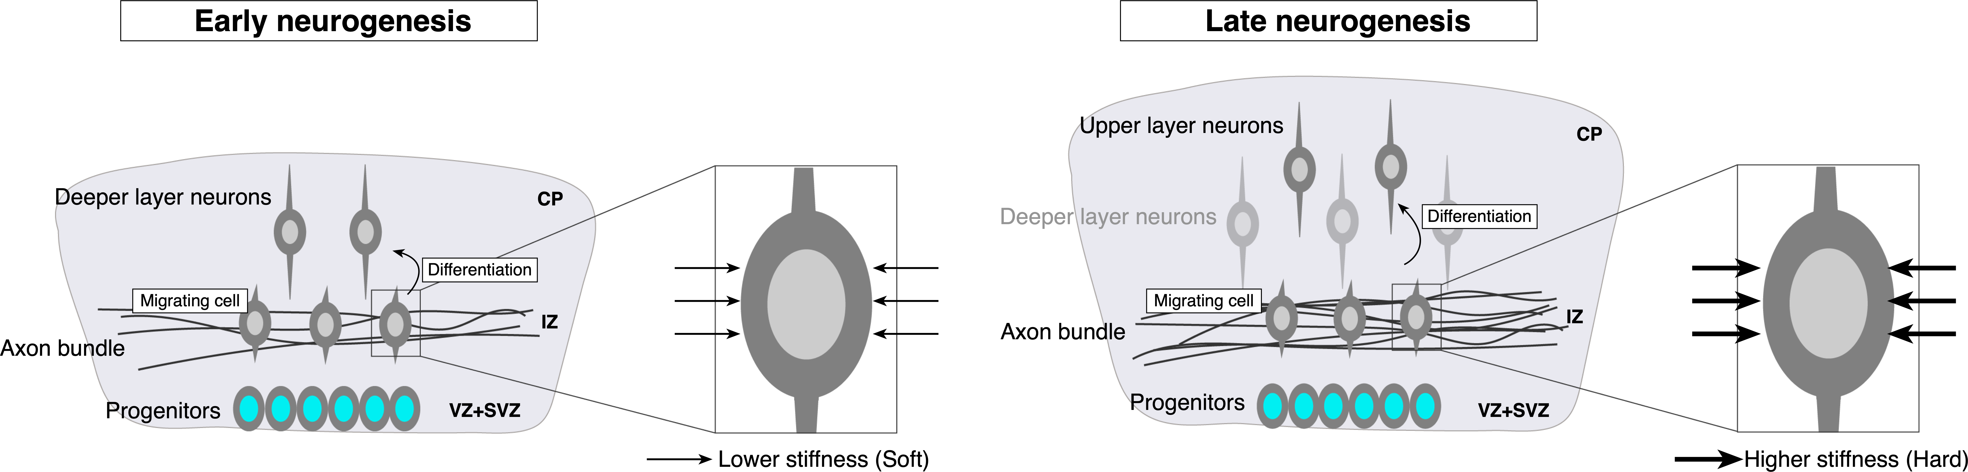
移動中の神経細胞は分化の過程で異なるかたさ刺激に曝される
胎生期脳組織の力学的特性
力学的刺激で誘導される細胞種の同定
力学的刺激伝達に関わるシグナル分子の同定

Slide 6
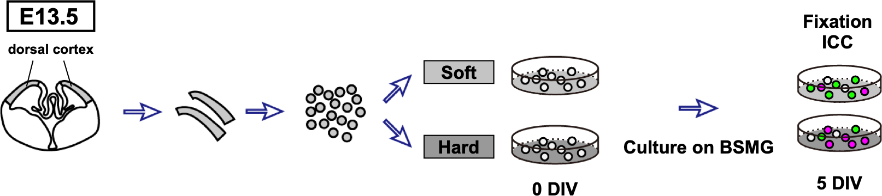
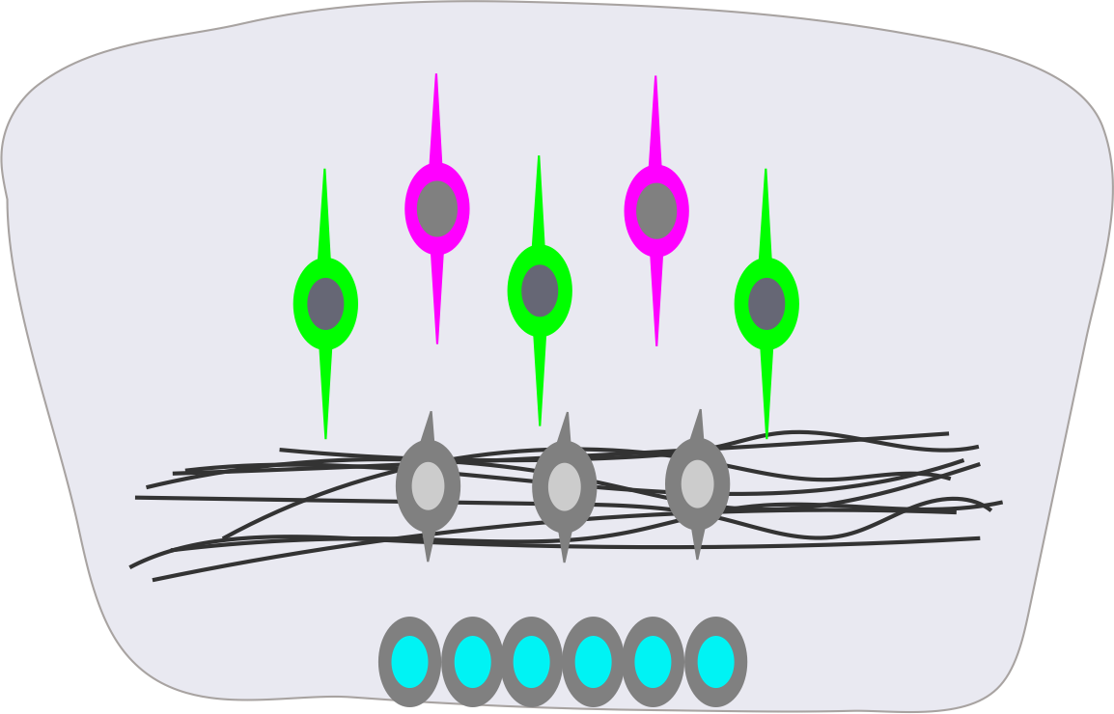
かたさ刺激に対する神経前駆細胞の応答
Brain-stiffness-mimicking gel を使用した神経前駆細胞の初代培養
Upper layer neurons
Satb2+
Deeper layer neurons
Ctip2+
免疫染色により誘導された細胞種を同定
神経前駆細胞: Pax6, Tbr2
増殖能: EdU, Ki67
神経細胞: Tuj1, Ctip2, Satb2
Progenitors

Slide 7
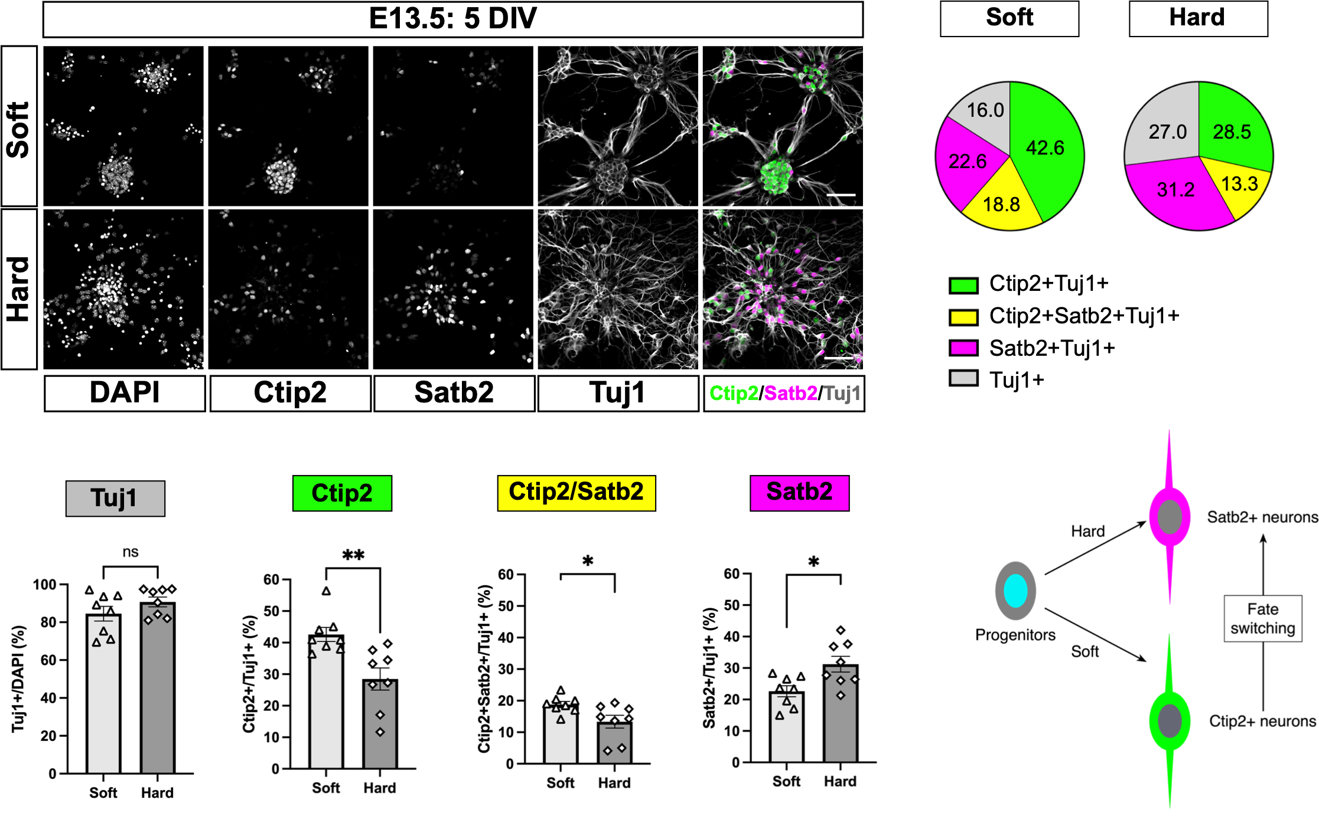
かたさ刺激は異なるサブタイプの神経細胞を誘導する
50 µm
Upper layer neurons
Deeper layer neurons

Slide 8

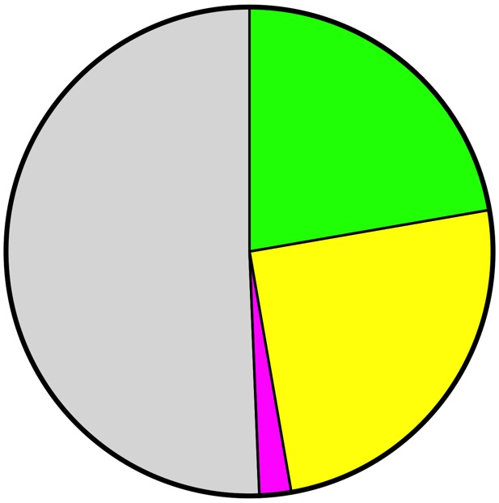
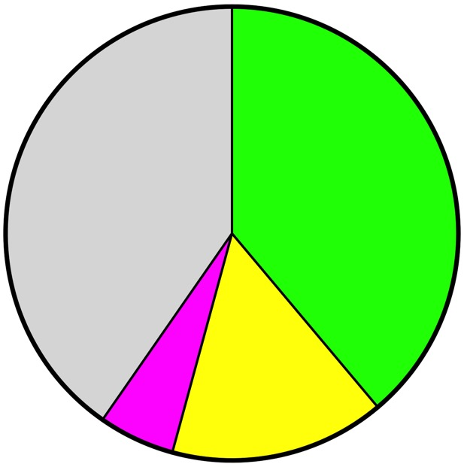
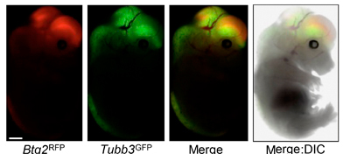
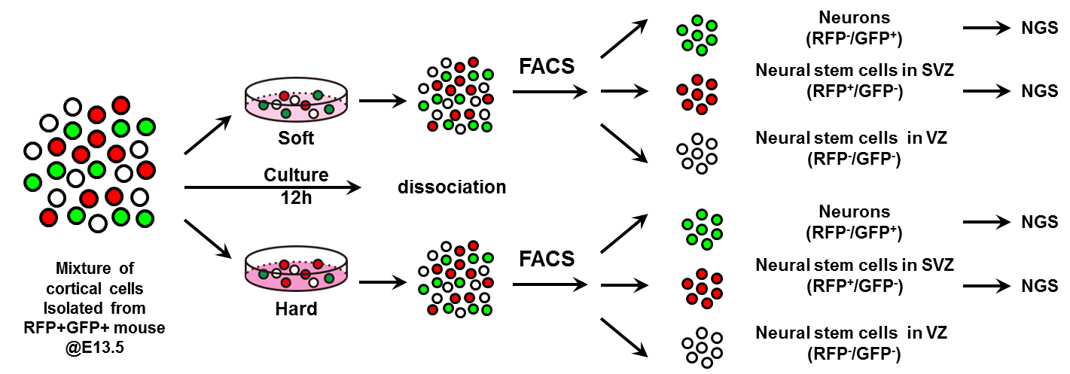
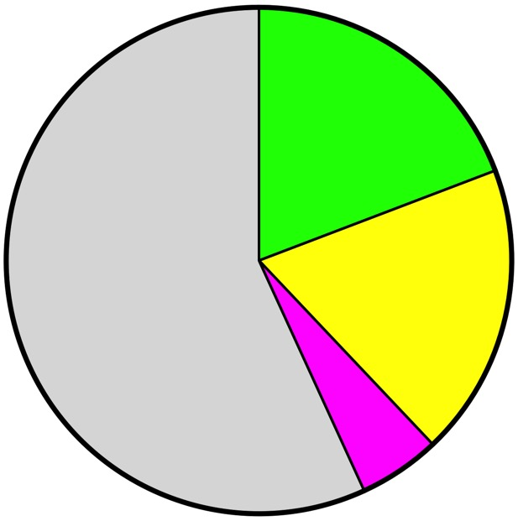
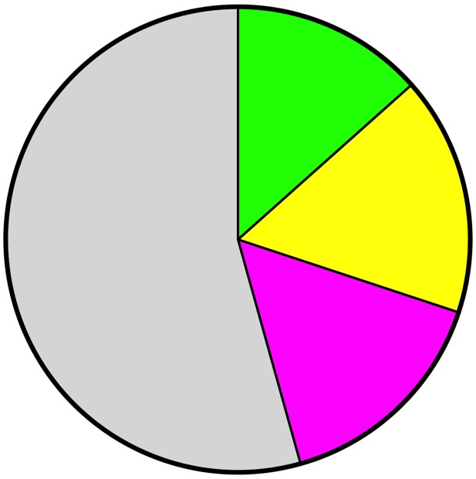
かたさ刺激を伝達する分子の探索
Brain-stiffness-mimicking gel を使用した神経前駆細胞の初代培養
12h
24h
GFP(+): Differentiated cells
(N; Neurons)
RFP(+): Differentiating cells
(dNPC; Neural progenitor cells in
SVZ)
GFP(-)/RFP(-); Neural progenitor cells
(NPC)
Btg2^{RFP}/Tubb3^{GFP} mouse (Aprea et al, 2013)
Ctip2
Ctip2
Soft
Ctip2/
Satb2
Satb2
Ctip2/
Satb2
Satb2
N
dNPC
Ctip2
Ctip2
NPC
RNA
sequence
Ctip2/
Satb2
Hard
Ctip2/
Satb2
N
Satb2
Satb2
dNPC
NPC
Collaboration with Dr. Calegari, Germany

Slide 9
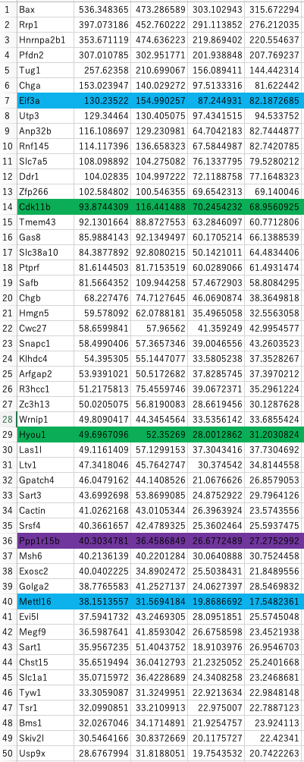
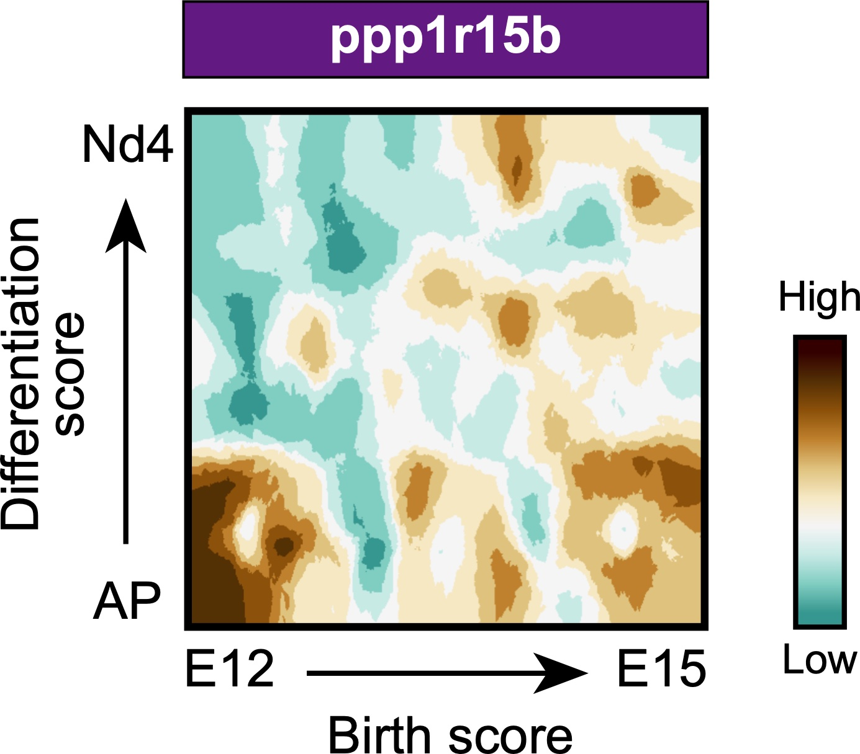
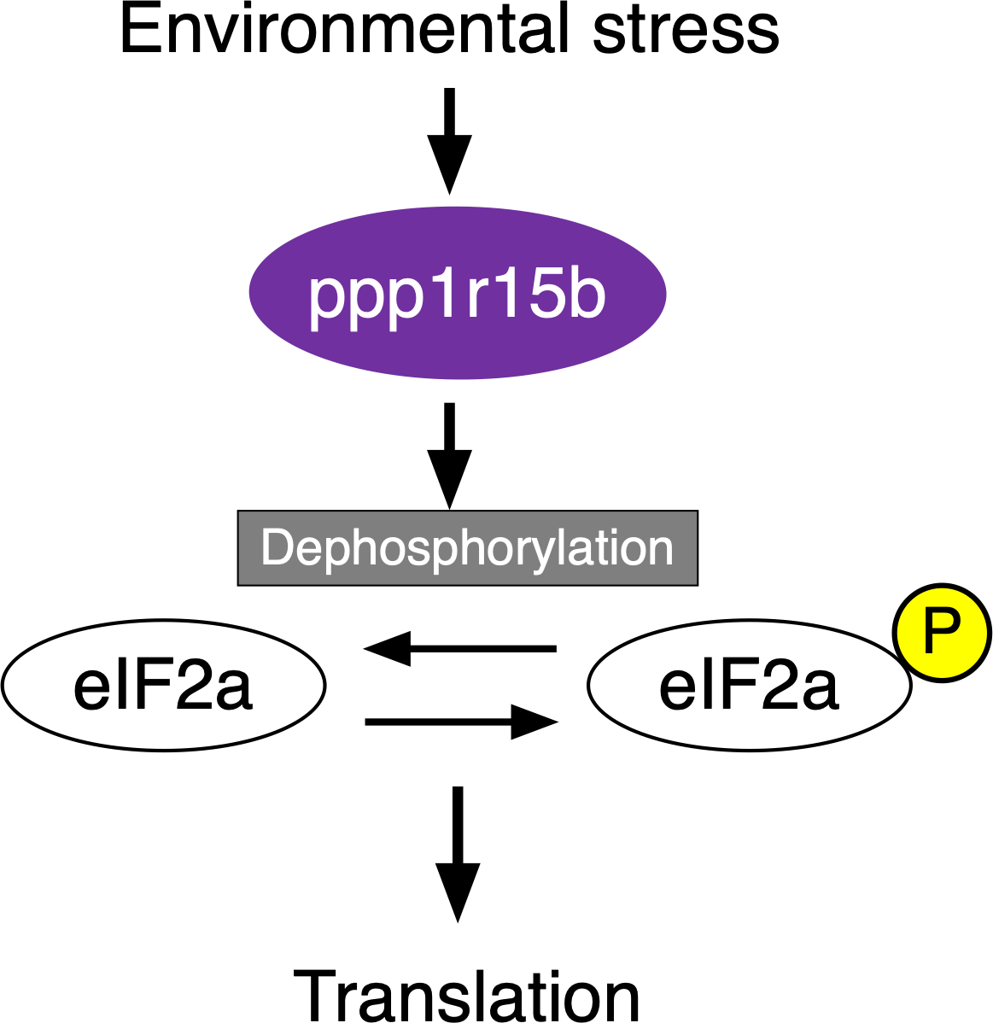
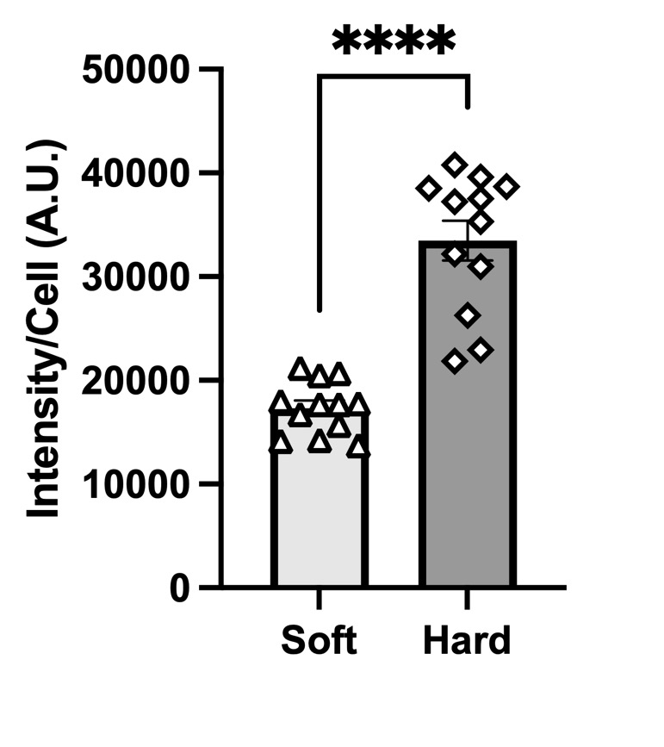
Regulatory subunit of protein phosphatase 1, ppp1r15b
50 genes were identified
(more than 1.3 times fold change)
GO analysis by DAVID
12h
Soft
RNA binding
mRNA splicing
10 µm
小頭症関連遺伝子
ER stress pathway
Protein homeostasis
Hard
Collaboration with Dr. Imamura,
(Hiroshima Univ.)

Slide 10
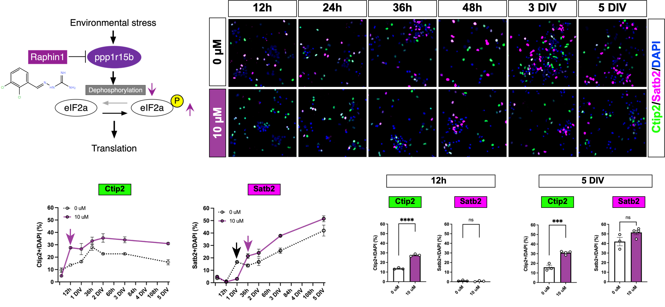
ppp1r15b阻害剤の存在下でCtip2陽性細胞の割合が増加する
Krzyzosiak et al, 2018
50 µm
100 µm
100 µm

Slide 11
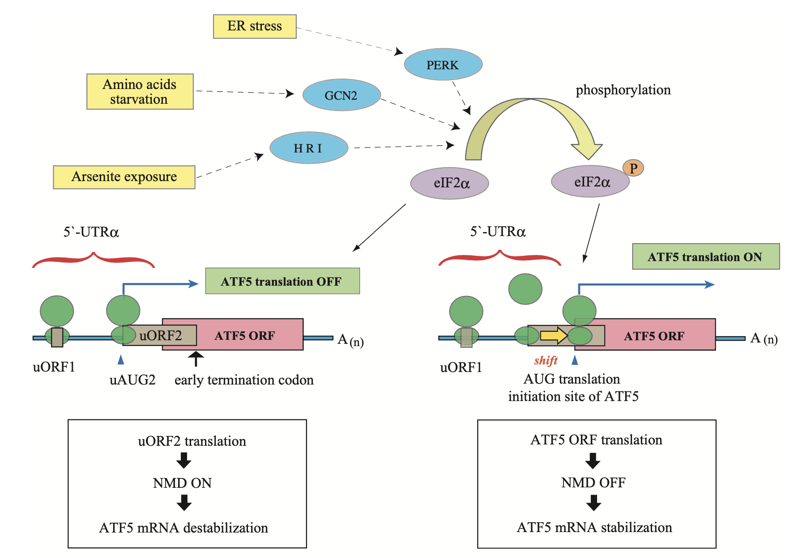
かたさ刺激で駆動されるERストレス経路を介したCtip2の翻訳調節
Ribosome profilingによる翻訳効率の検証
RNAscopeによるmRNAの可視化
eIF2a phosphorylation ratioの定量
Hatano et al, 2013
FEBS Journal 280 (2013) 4693–4707
doi:10.1111/febs.12440
Ctip2

Slide 12
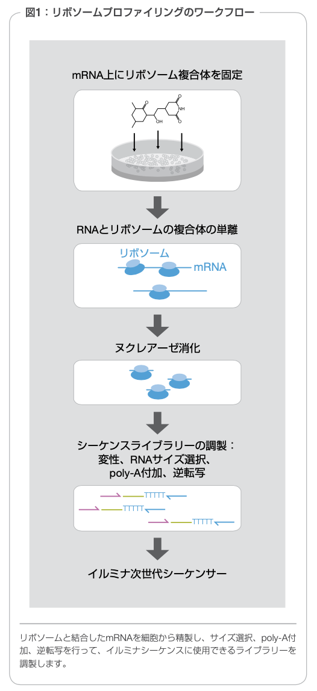
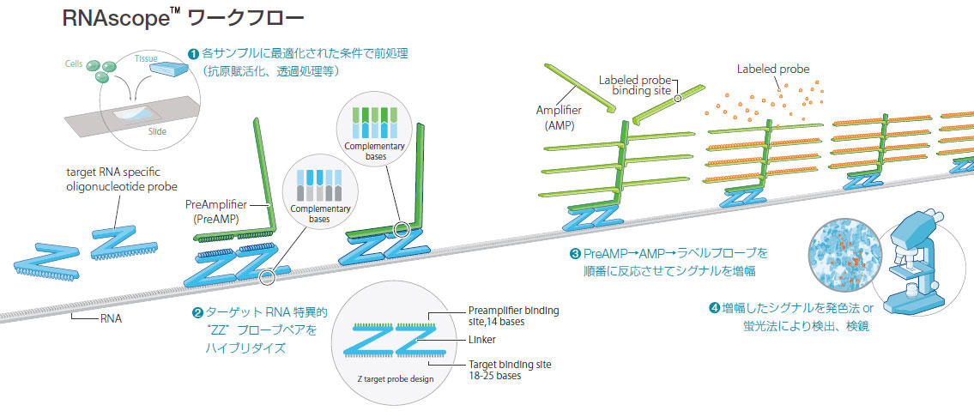

Ribosome profilingおよびRNAscopeによるCtip2翻訳効率の検証
Dot数=mRNA発現量
Collaboration with Dr. Iwasaki, RIKEN

Slide 13
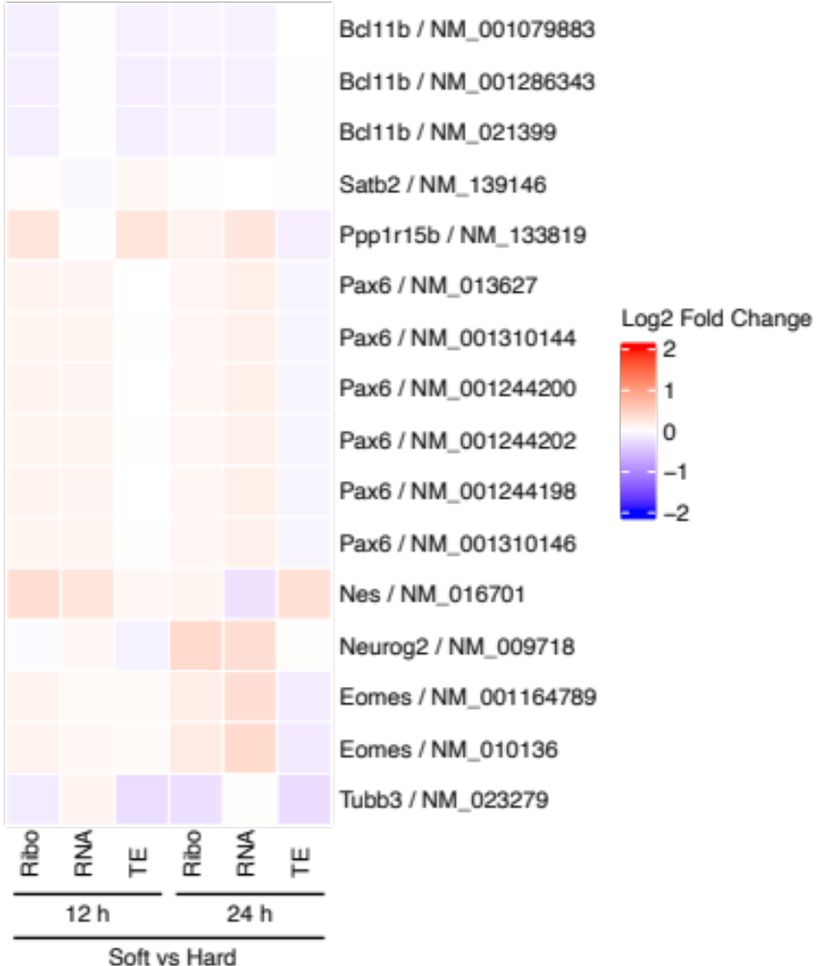
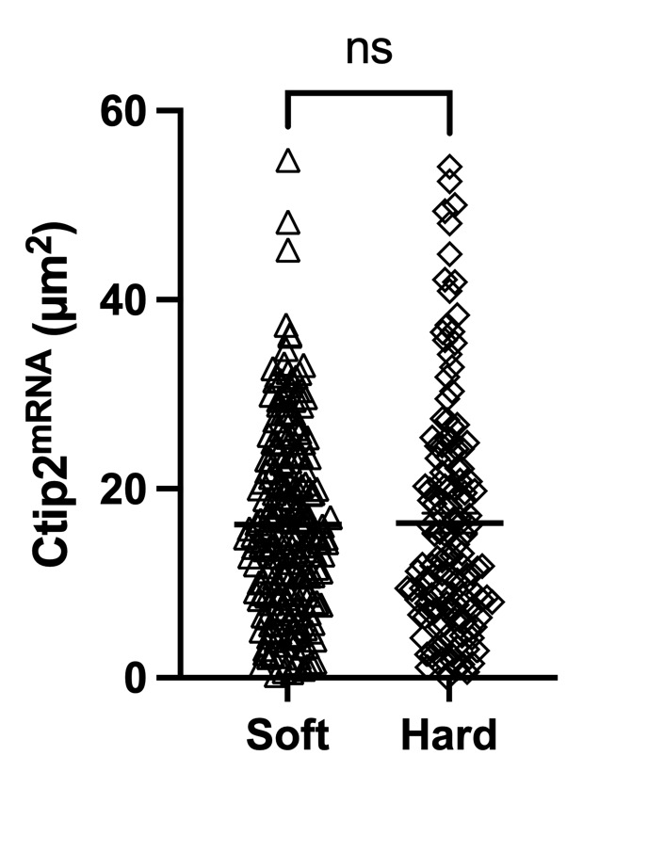
Ctip2のtranscriptome levelにはかたさによる違いが見られない
DAPI
Ctip2^{Protein}
Ctip2^{mRNA}
Protein/mRNA/
DAPI
Soft
Hard
10 µm
mRNA
Red: High value in Hard
Blue: Low value in Hard
Ribo: Ribosome profiling
RNA: RNA sequencing
TE: Translation Efficiency
Collaboration with Dr. Iwasaki, RIKEN

Slide 14
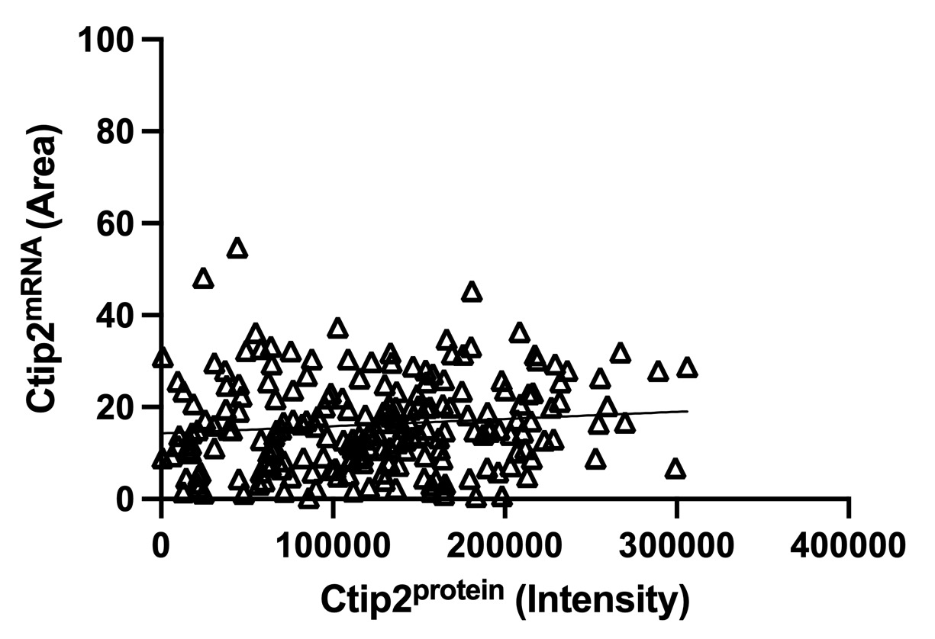
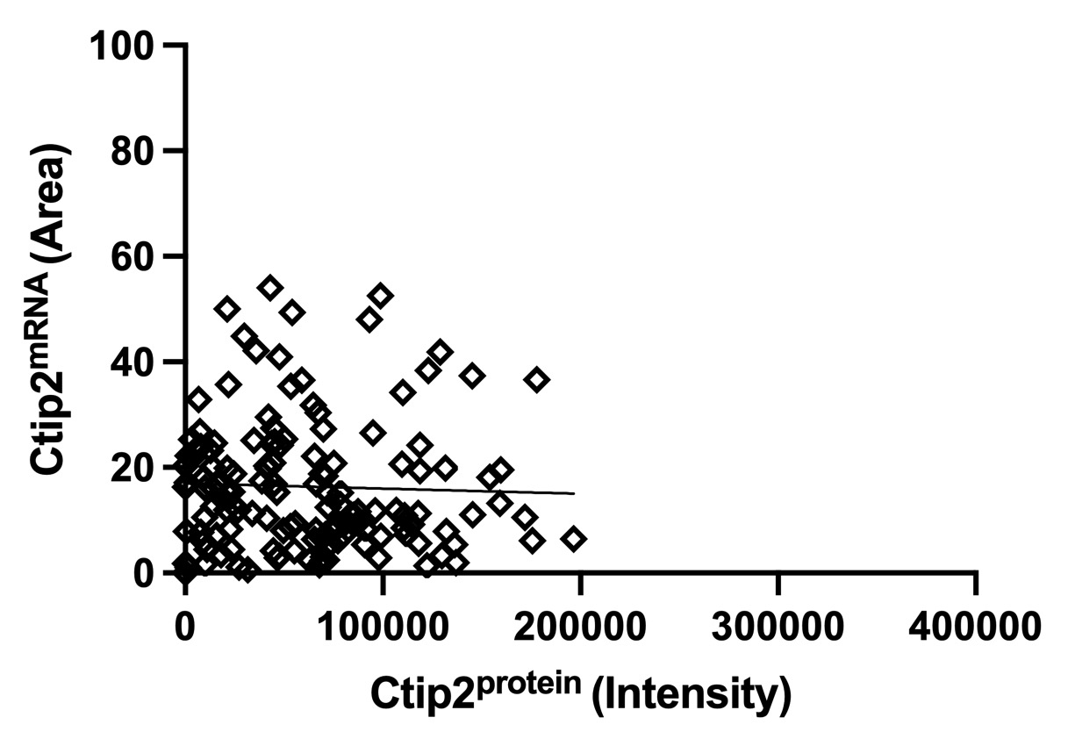
Hard条件下でCtip2の翻訳効率 (TE) が低下する
DAPI
Ctip2^{Protein}
Ctip2^{mRNA}
Protein/mRNA/
DAPI
Soft
Hard
10 µm
Soft
Hard
Red: High value in Hard
Blue: Low value in Hard
Translation ↓
Ribo: Ribosome profiling
RNA: RNA sequencing
TE: Translation Efficiency
Collaboration with Dr. Iwasaki, RIKEN

Slide 15
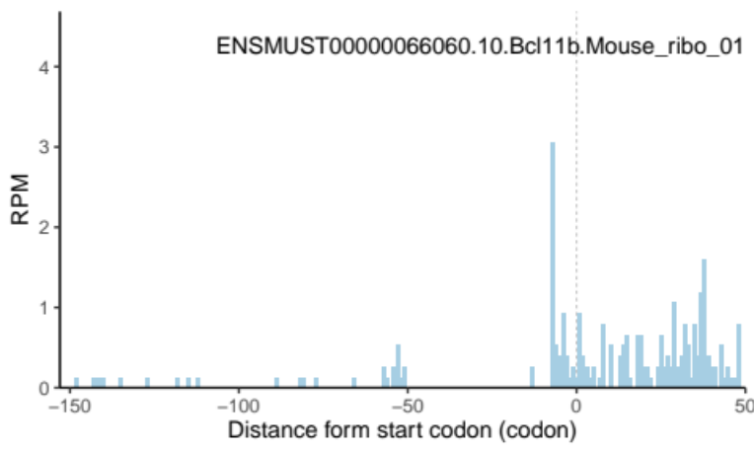
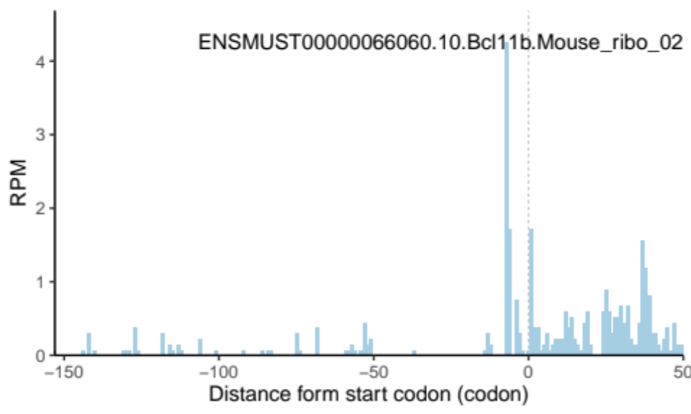
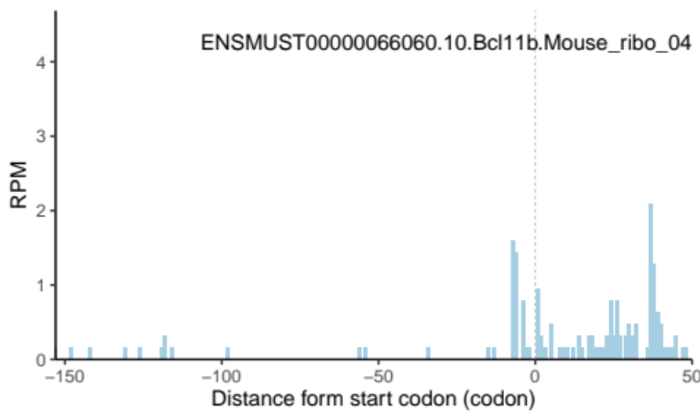
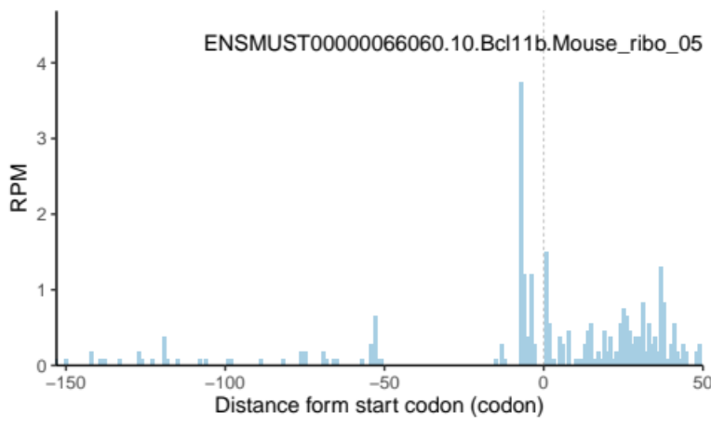
Ctip2 ORF上流にリボソーム結合領域が存在する
Start codon
NM_001079883
(Ctip2 variant1)
12h
Soft
Hard
#1
#2
Start codon
Ctip2 ORF
Ctip2 ORF
#4
#5
Ctip2 ORF
Ctip2 ORF

Slide 16
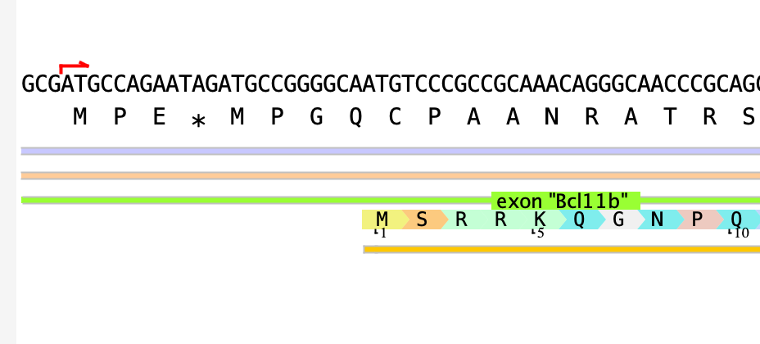
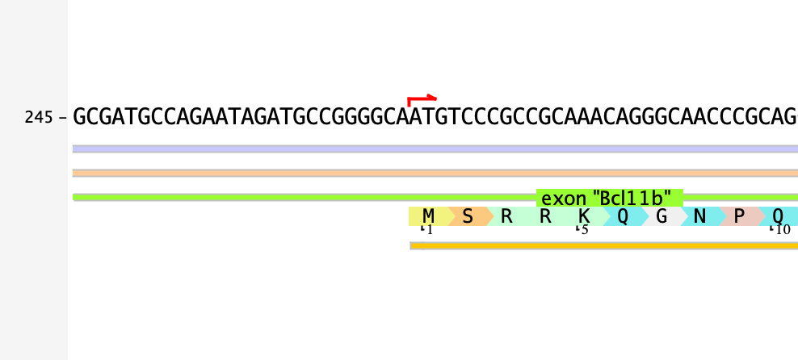
Ctip2 ORF上流のuORFから短いフラグメントが産生される
uORF
Ctip2 ORF
0
uORF
Upstream open reading frame
タンパク質や短いペプチドをコードする可能性があり、主要なORF (pORF, primary ORF)の翻訳を阻害する可能性がある
Ctip2 ORF
0

Slide 17
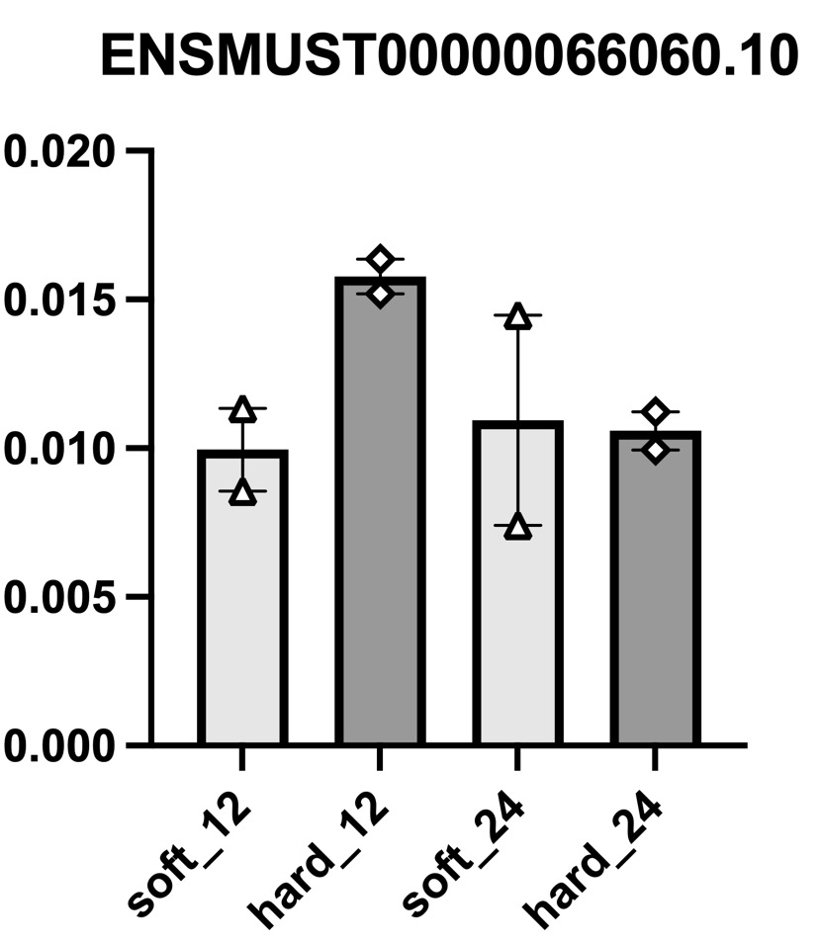
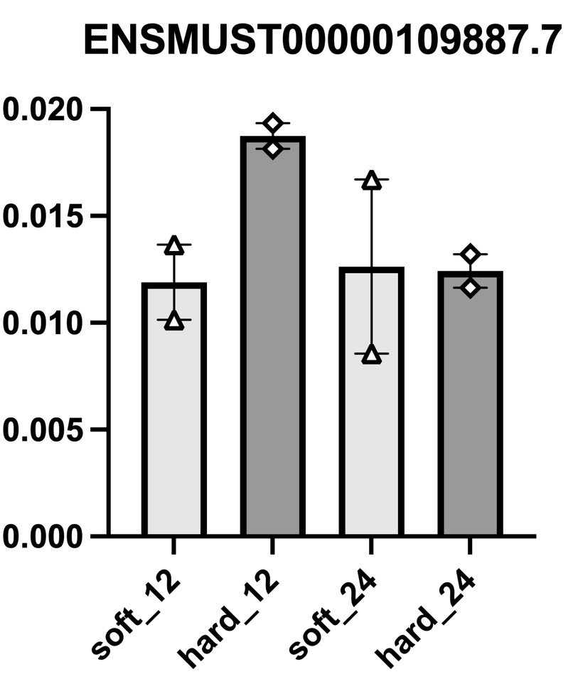
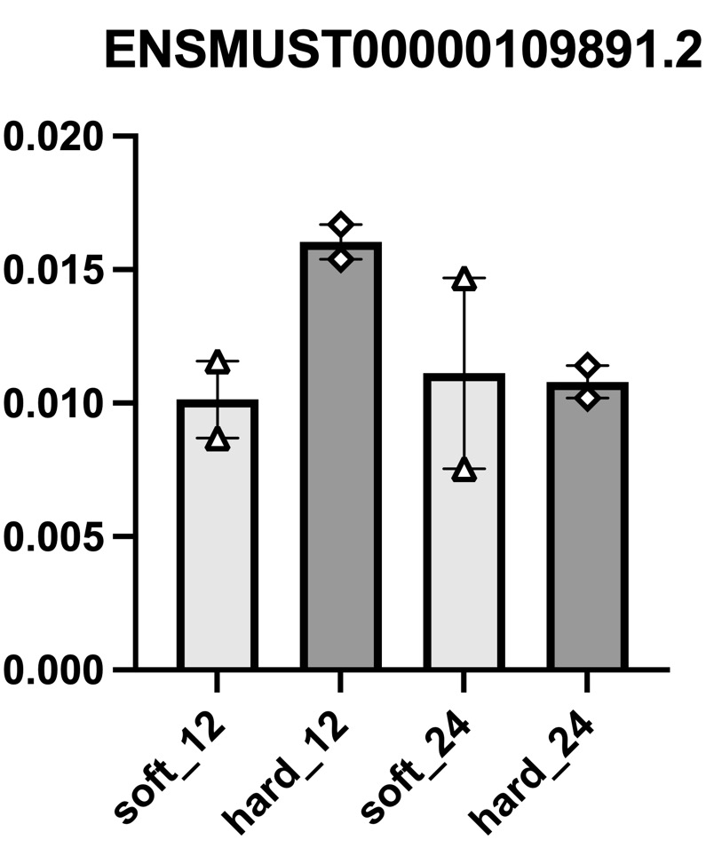

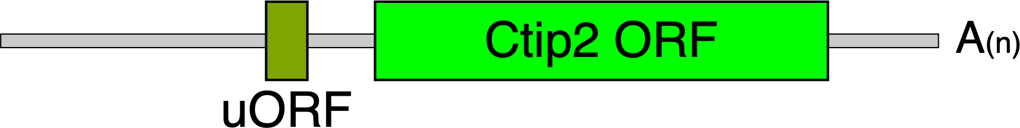
Hard条件下ではuORF領域へのリボソームの結合が優勢になる
Ctip2 Variant 1
Ctip2 Variant 2
Ctip2 Variant 3
Ribosome competition
Collaboration with Dr. Iwasaki, RIKEN

Slide 18
Ctip2翻訳調節におけるかたさ変動とeIF2aのリン酸化の関連
Ribosome profilingによる翻訳効率の検証
RNAscopeによるmRNAの可視化
eIF2a phosphorylation ratioの定量
Hatano et al, 2013
FEBS Journal 280 (2013) 4693–4707
doi:10.1111/febs.12440
Ctip2

Slide 19
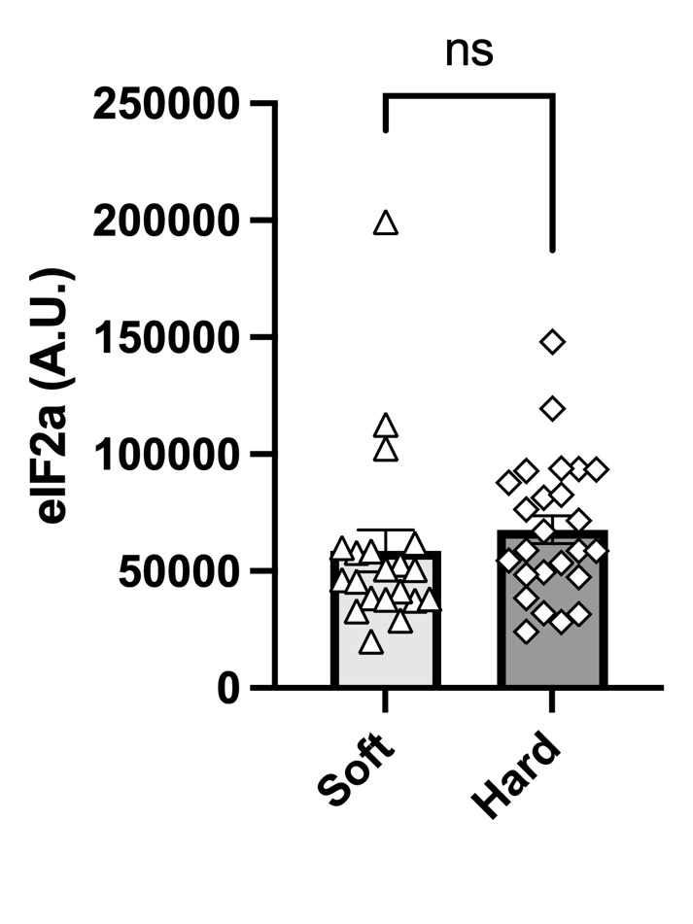
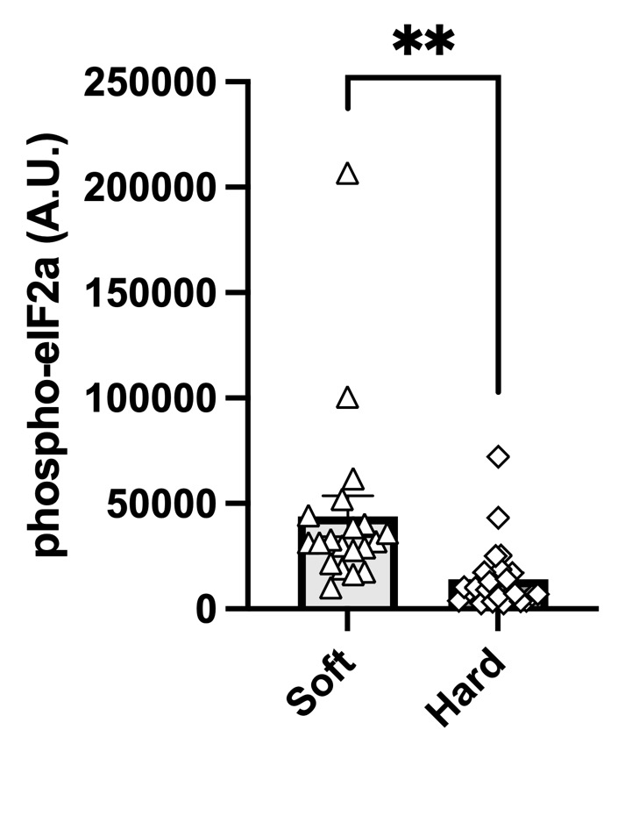
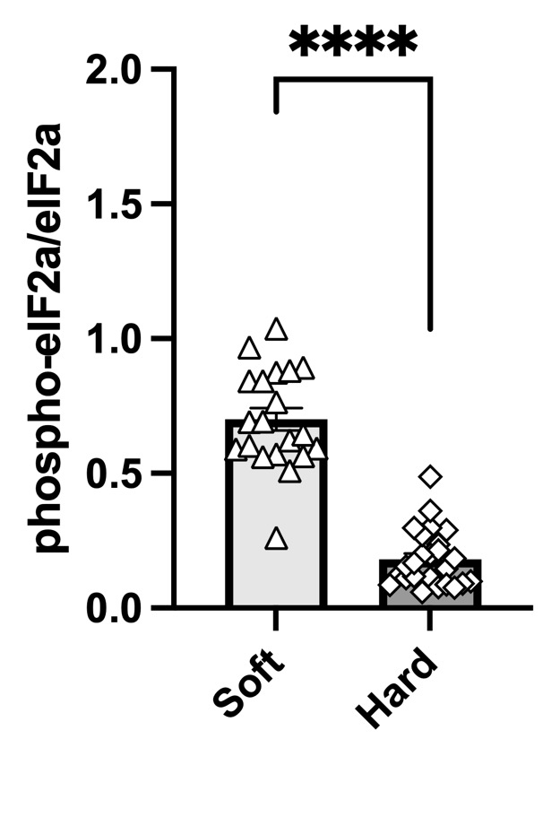
Soft条件下でリン酸化型eIF2aの割合が増加する
eIF2a
eIF2a
P
DAPI
eIF2a
P-eIF2a
eIF2a/P-eIF2a/DAPI
Soft
P-eIF2a/eIF2a
Hard
10 µm

Slide 20
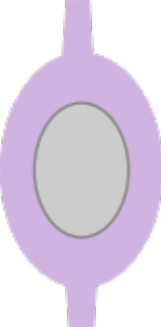

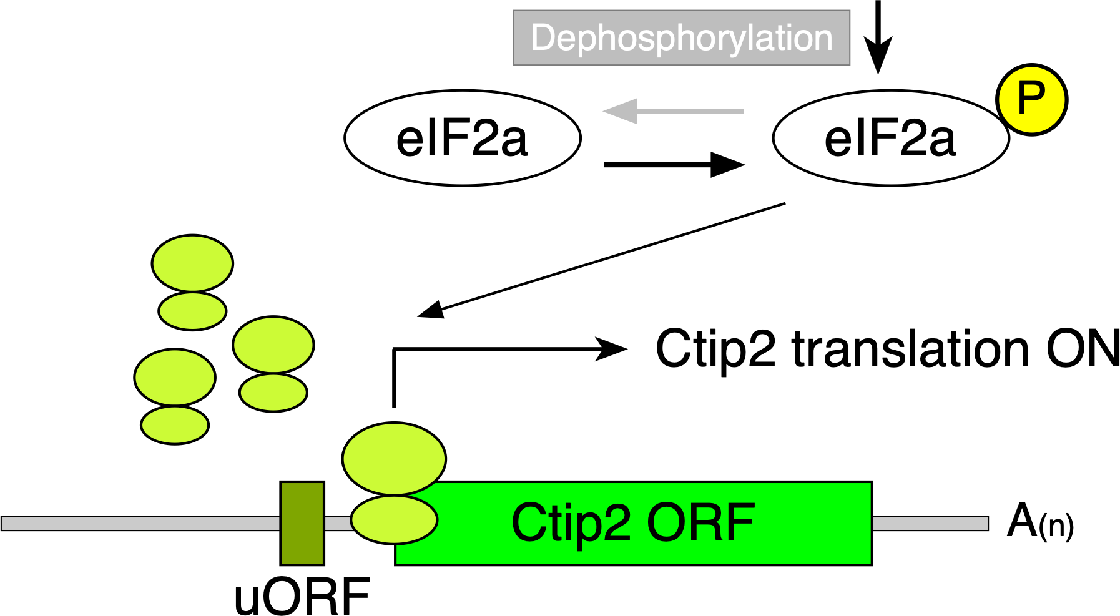
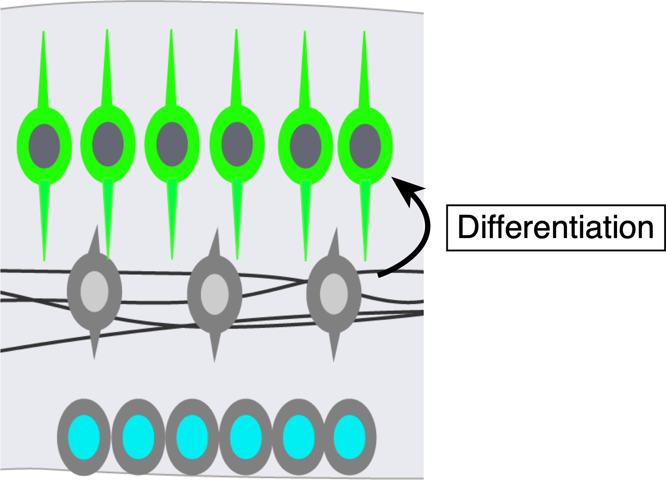
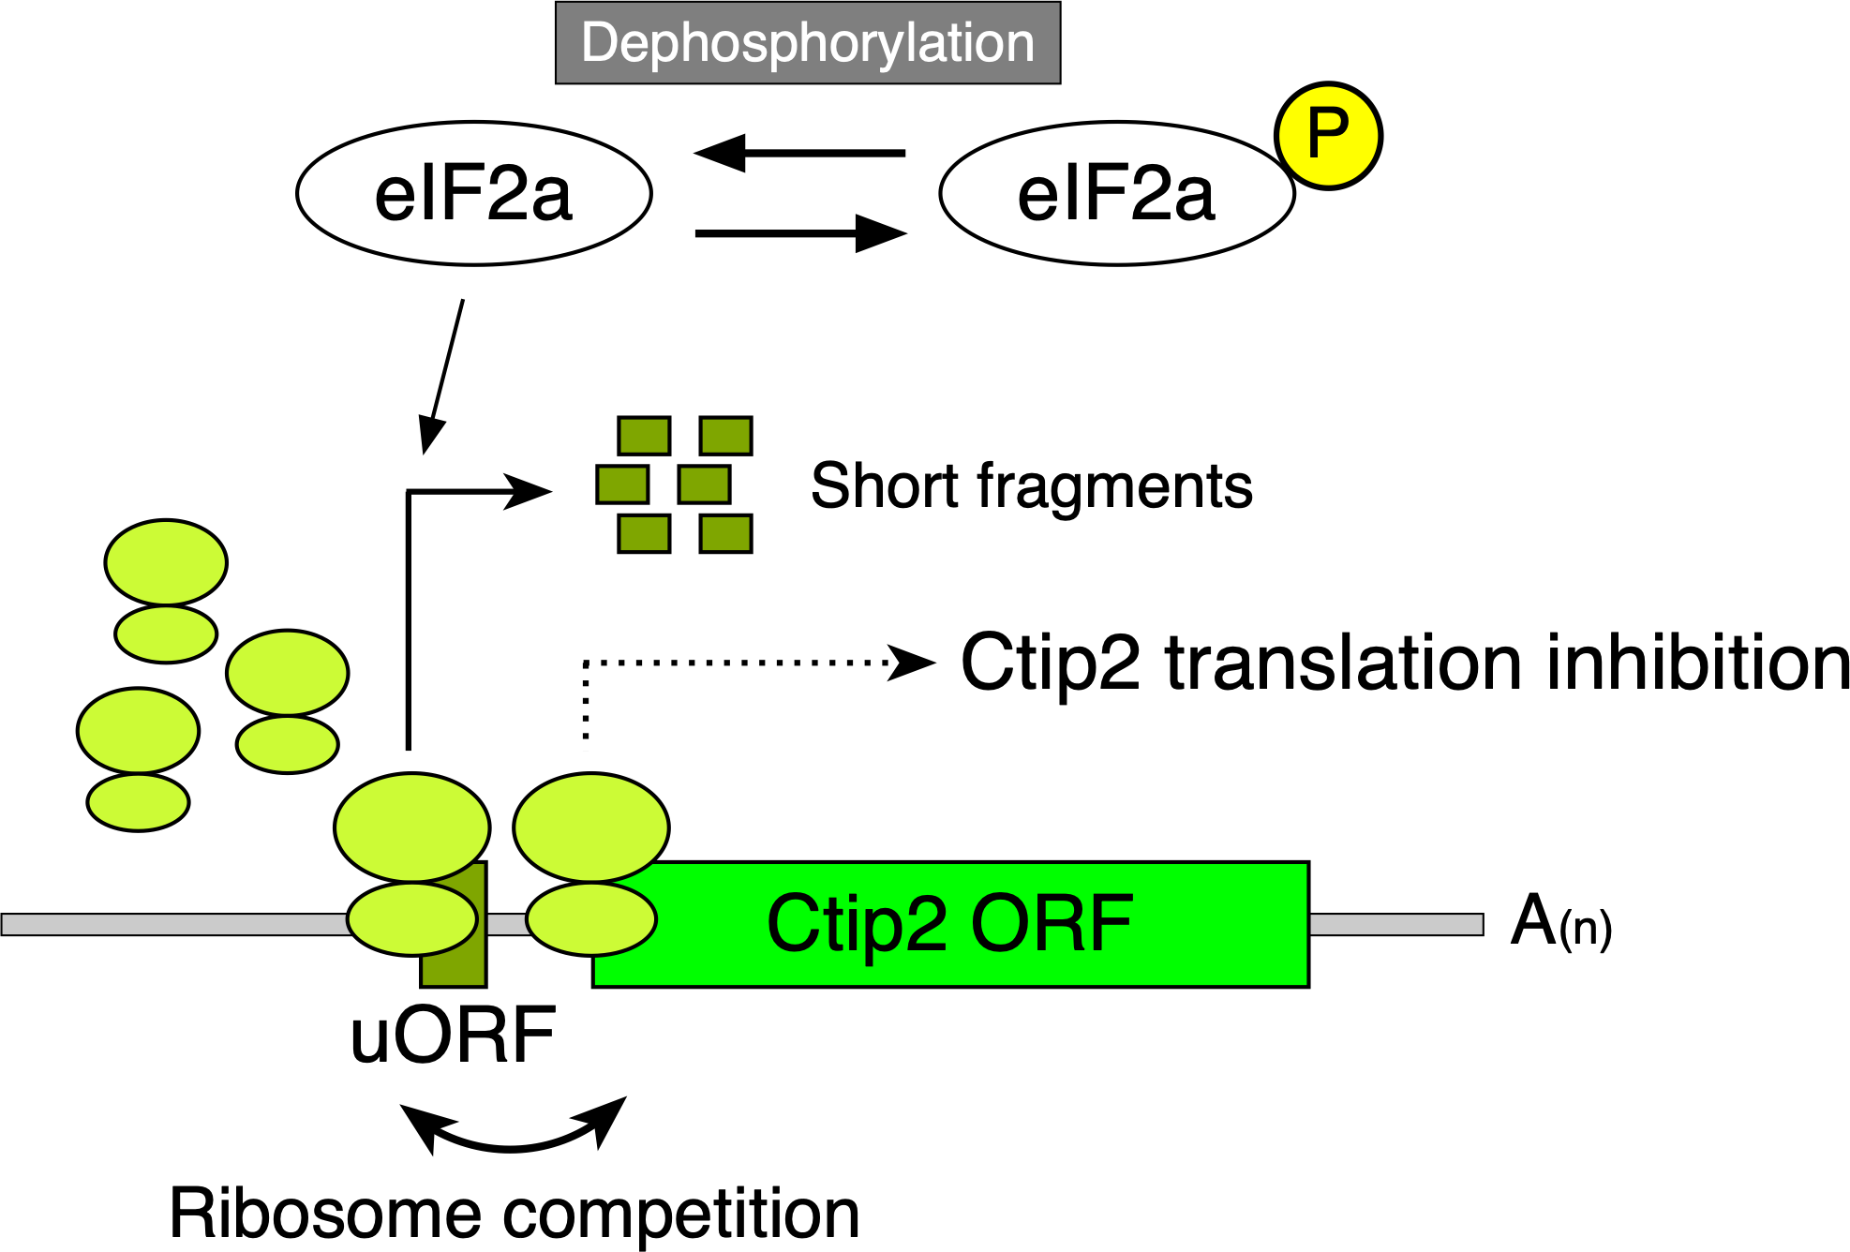


in vivoにおけるかたさ変動に基づいた翻訳調節と神経分化モデル
E14: early neurogenesis
Deeper layer 形成
E16: late neurogenesis
Upper layer 形成
50 µm

Slide 21



Acknowledgement
Korea Brain Research Institute
Neural Regeneration Lab
Yoichi Kosodo (PI)
Wonyoung Lee
Minkyung Shin
Sophors Phorl
Jisu Park
Jinhee Lee
Jiwon Jung
Gyeongun Jang
Foteini Dionysia Kouf
Hiroshima University
Graduate School of Integrated Science of Life
Takuya Imamura (PI)
RIKEN
RNA systems biochemistry lab
Shintaro Iwasaki (PI)
Kyoto University
Medical Innovation Center
Fumio Matzuzaki (PI)
Taeko Suetsugu
Northwestern University
Feinberg School of Medicine
Nozomu Takata
Grant to MI
- 2019R1F1A1061003
- 2021R1F1A1064412
- RS-2023-00246546
1
2
3
Publications here

